Slide 1

Выпускная квалификационная работа
Моделирование оценки объекта недвижимости
МИНОБРНАУКИ РОССИИ
федеральное государственное бюджетное образовательное
учреждение высшего образования
«САНКТ-ПЕТЕРБУРГСКИЙ ГОСУДАРСТВЕННЫЙ
ЭКОНОМИЧЕСКИЙ УНИВЕРСИТЕТ»
(СПбГЭУ)
Факультет экономики и финансов
Кафедра прикладной математики и экономико-математических методов
Обучающегося очной формы обучения группы Э-2010:
Дмитриева Александра Ростиславовича
Руководитель ВКР: к.э.н., доцент Заграновская Анна Васильевна
Санкт-Петербург, 2024

Slide 2

Актуальность, цель, задачи
Цель ВКР – разработка модели оценки стоимости квадратного метра коммерческого торгового объекта, путем анализа и оценки актуальных алгоритмов для достижения максимальной точности на общедоступных данных.
Объект исследования – рынок коммерческой торговой недвижимости города Санкт-Петербурга.
Предмет исследования – методы моделирования оценки стоимости коммерческой торговой недвижимости в Санкт-Петербурге.
Использованные инструменты: Python, QGIS, GitHub.
Задачи ВКР:
– изучение теоретических основ рынка коммерческой недвижимости, его анализа и моделирования;
– сбор и обработка данных, образующих рынок;
– анализ собранных данных, включая геоспатические и корреляционные особенности объектов недвижимости;
– разработка моделей оценки, для выявления оптимального алгоритма, способного точно описывать стоимость квадратного метра коммерческого торгового объекта;
– сравнение и оценка результатов модели, ее интерпретация.

Slide 3


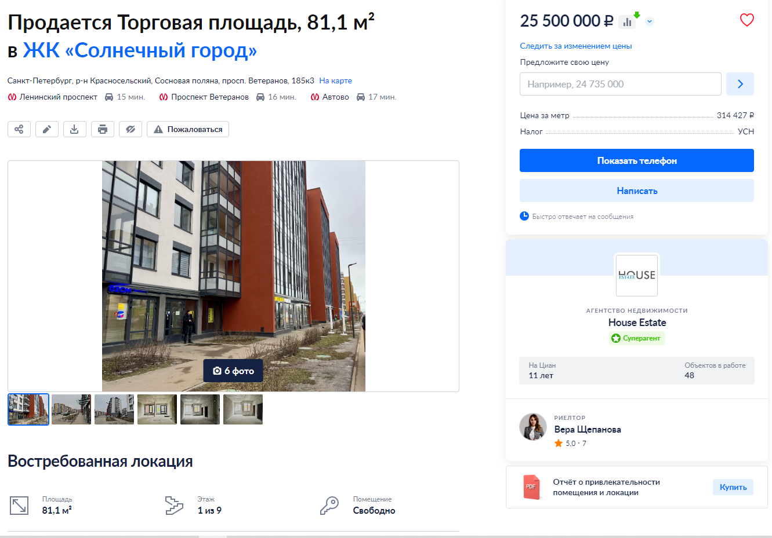
СБОР ДАННЫХ
Средство сбора данных – Парсер на Python
Источник данных – Циан
Время сбора
Объем данных
Кол-во признаков
Пример наблюдения
14+ часов
2500+
наблюдений
16
столбцов
Парсер — это программа, сервис или скрипт, который собирает данные с указанных веб-ресурсов, обрабатывает их и выдает в нужном формате.

Slide 4
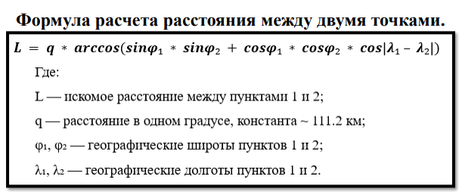
ОБРАБОТКА ДАННЫХ
Количественные признаки приведены к числовому формату;
Исключены выбросы и аномалии;
Адреса объектов были расшифрованы в географические координаты;
Добавлены новые признаки на основе расположения объектов.
Для обработки адресов и перевода их в систему координат было решено обратиться к геокодеру от «Яндекс».
Геокодер — это программа, которая переводит адрес текстового формата в географические координаты согласно открытой базе данных того или иного источника.

Slide 5
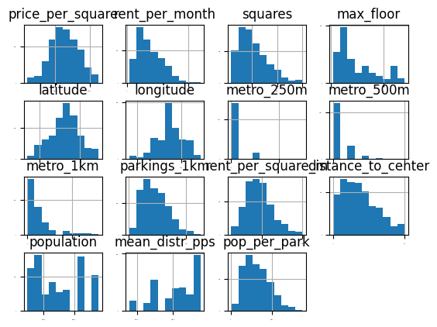
ОБРАБОТКА ДАННЫХ
Распределение всех признаков в выборке:
Столбцы после обработки данных и расчета новых признаков:
Технические факторы объекта | Географические факторы объекты
Стоимость кв. метра (целевой признак) | Координаты (долгота и широта)
Площадь | Расстояние до центра города
Максимальный этаж здания объекта | Количество парковок в радиусе 1 км
Стоимость аренды кв. метра аналогичного объекта в месяц. | Количество станций метро в радиусе (250м, 500м и 1км)
 | Средняя стоимость кв. метра по району
 | Население по району и в радиусе 1 км

Slide 6
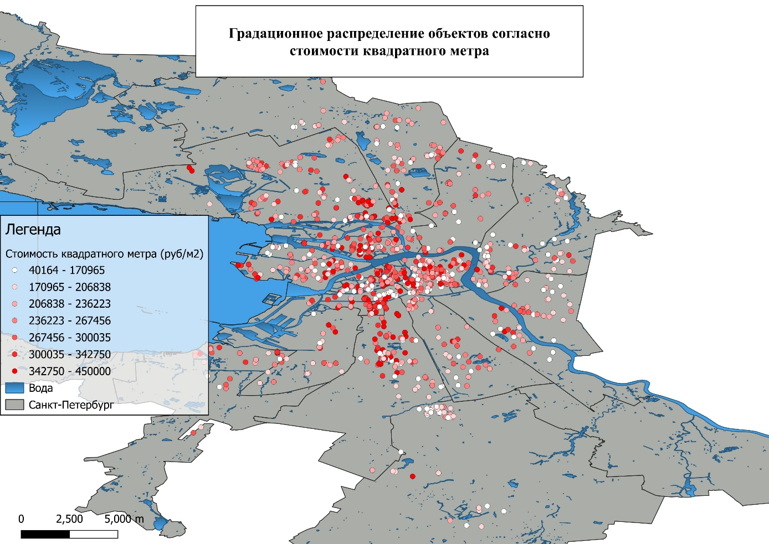
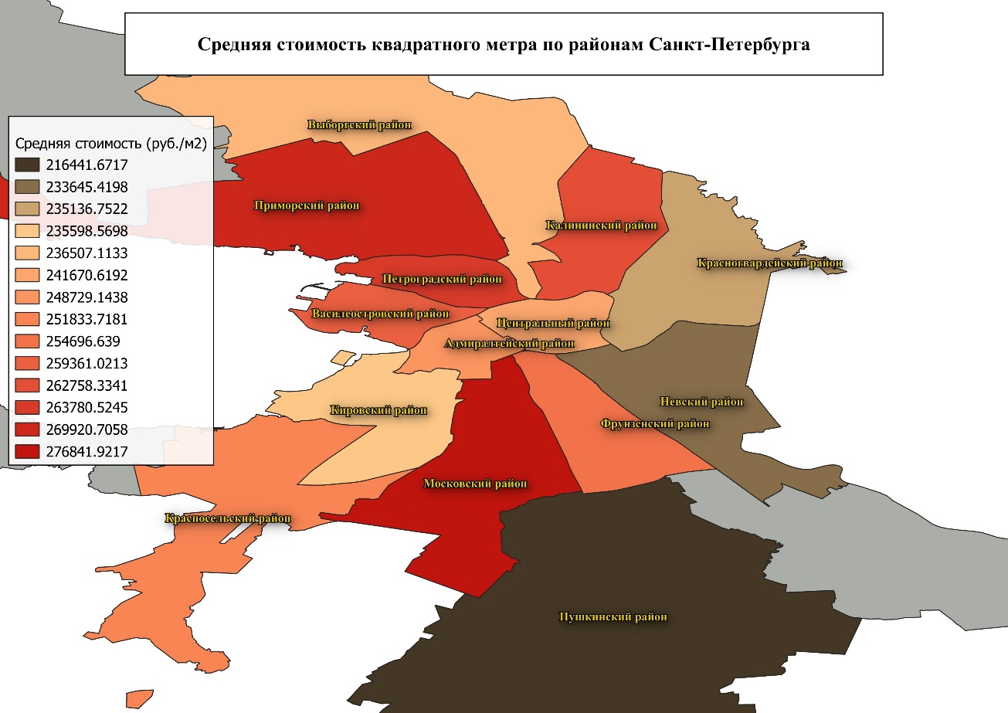
ГЕОСПАТИЧЕСКИЙ АНАЛИЗ

Slide 7
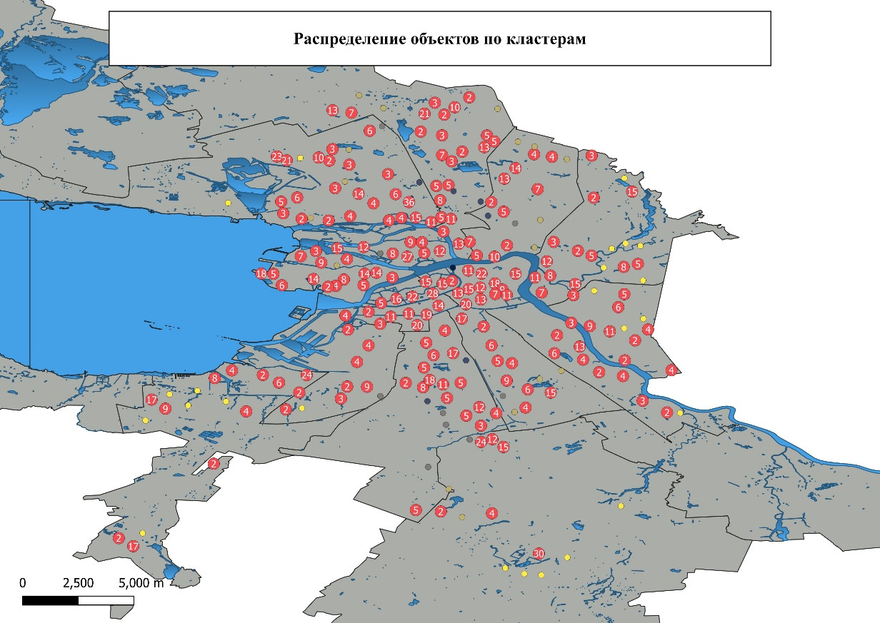
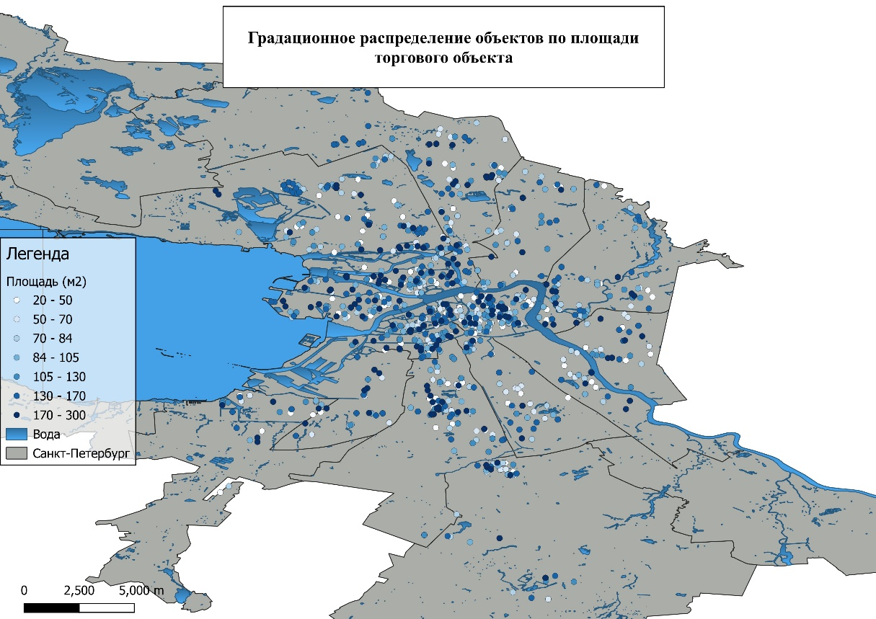
ГЕОСПАТИЧЕСКИЙ АНАЛИЗ

Slide 8
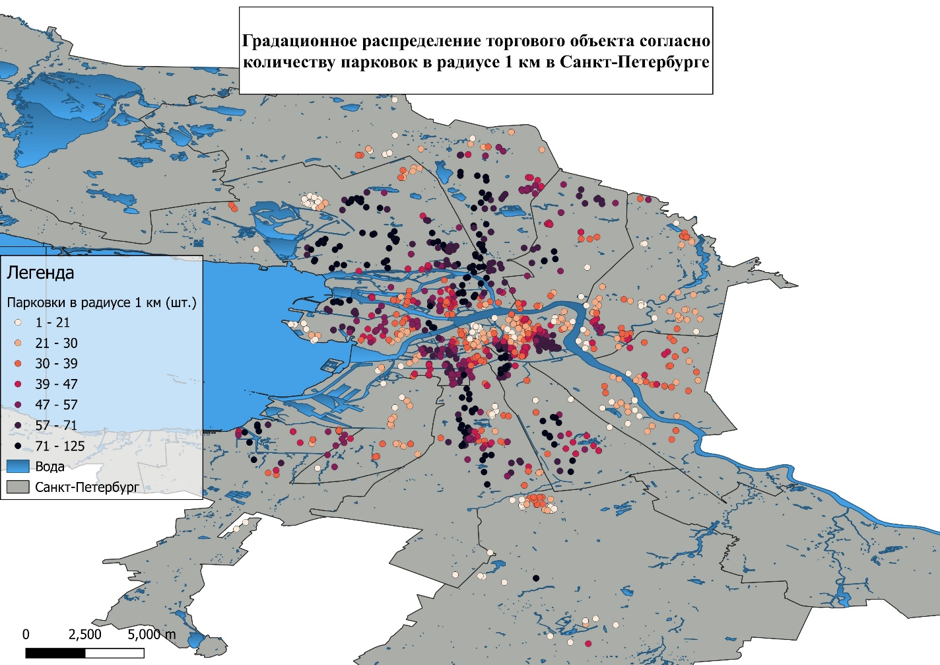
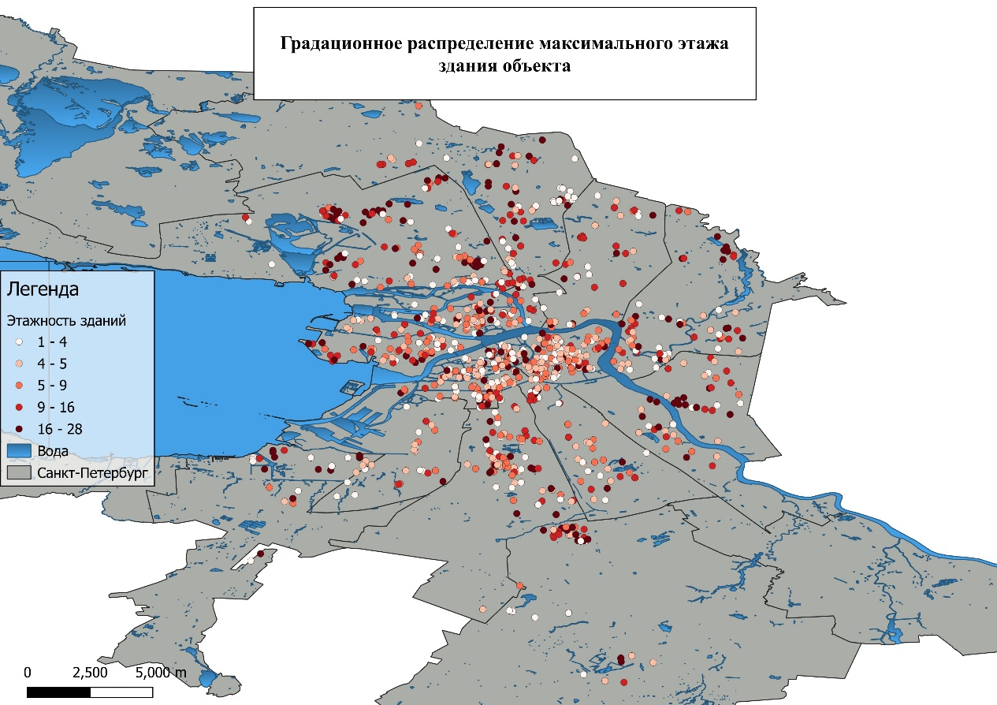
ГЕОСПАТИЧЕСКИЙ АНАЛИЗ

Slide 9
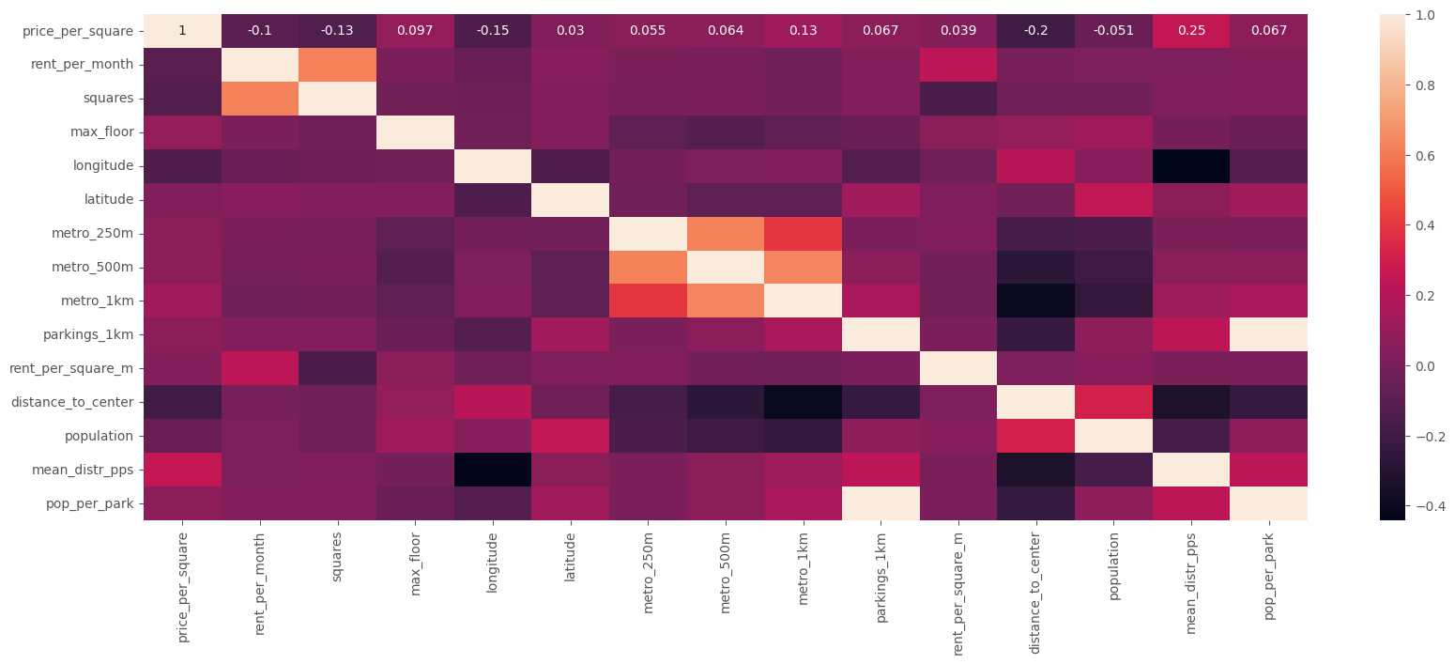
КОРРЕЛЯЦИОННЫЙ АНАЛИЗ
Тепловая карта корреляции признаков по Кендаллу

Slide 10
ПОСТРОЕНИЕ МОДЕЛЕЙ
Основной принцип определения наилучшей модели – минимизация САПО (среднее абсолютное процентное отклонение).
Столбцы, включенные в процесс построения модели:
Используемые модели:
Линейная регрессия;
Лассо;
Эластичная сеть;
Метод ближайших соседей;
Регрессор деревьев решений;
Метод опорных векторов.
Ценообразующие факторы объекта
Координаты (широта и долгота) (°)
Расстояние до центра города (км)
Количество парковок в радиусе 1 км (шт.)
Количество станций метро в радиусе 1км (шт.)
Площадь объекта (м2)
Максимальный этаж здания
Средняя стоимость квадратного метра в районе, в котором находится объект (руб./м2)
Используемые ансамблевые модели:
АдаБустинг;
Градиентный бустинг;
Случайный лес;
Ансамбль дополнительных деревьев.
Отношение тестовой выборки к тренировочной: 2 к 8.

Slide 11
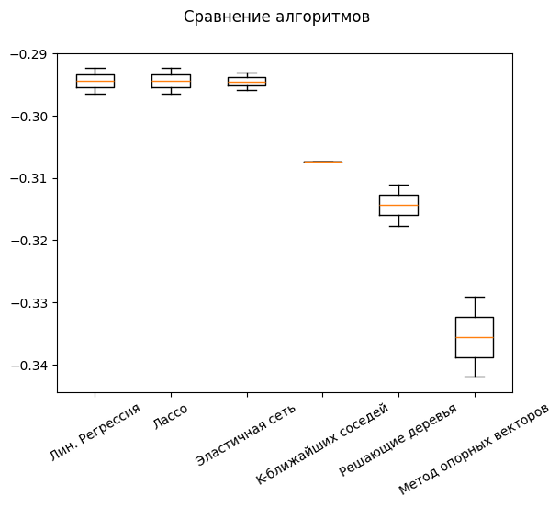
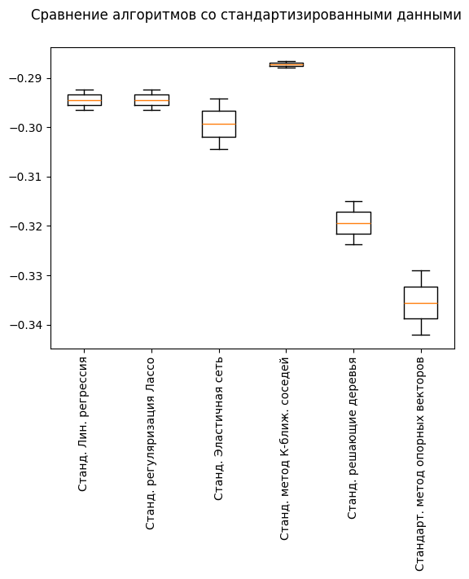
СРАВНЕНИЕ МОДЕЛЕЙ

Slide 12
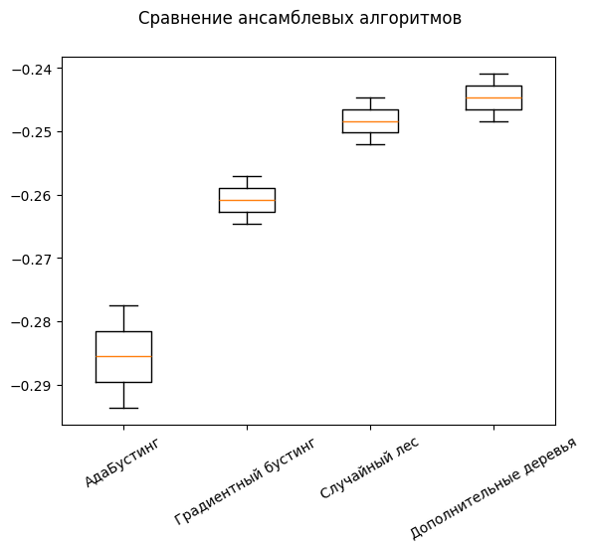
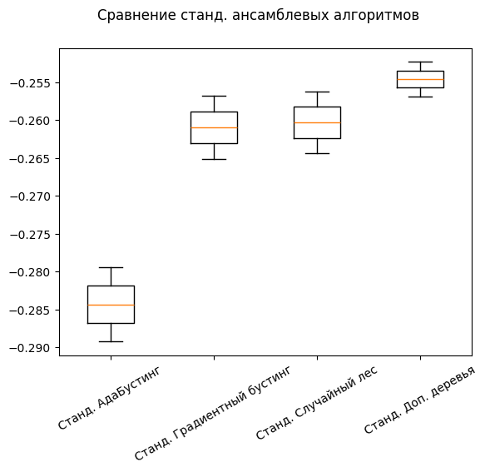
СРАВНЕНИЕ МОДЕЛЕЙ

Slide 13
СРАВНЕНИЕ МОДЕЛЕЙ
Статистические показатели моделей после подбора их параметров для улучшения точности на тестовой выборке.
Ансамбль доп. деревьев
Случайный лес
Коэффициент детерминации = 40.99 (%)
СКО = 59850.0712
САО = 43456.8520 (руб.)
САПО = 21.91 (%)
Коэффициент детерминации = 44.97 (%)
СКО = 57794.9583
САО = 43021.9394 (руб.)
САПО = 21.49 (%)

Slide 14
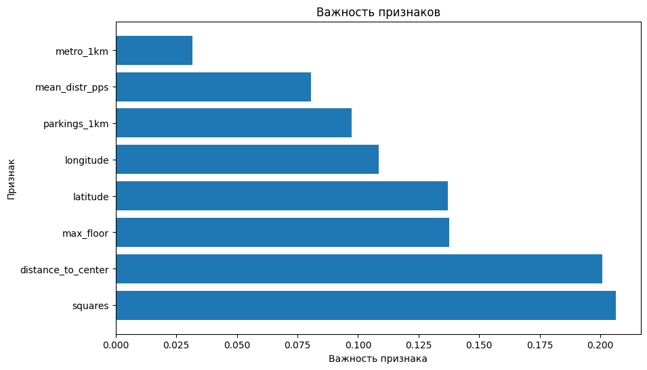
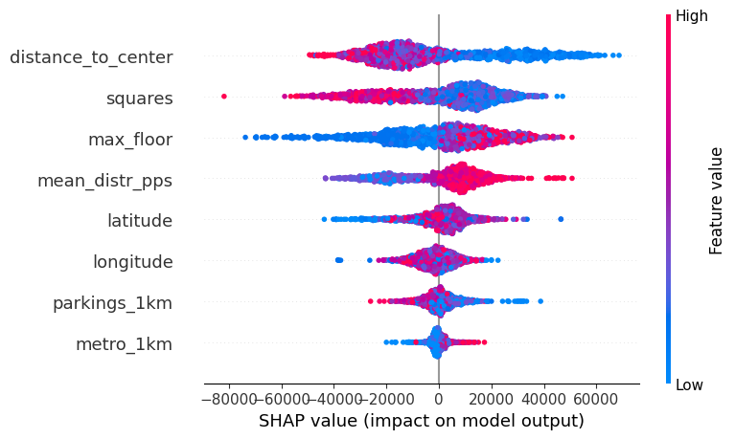
ИНТЕРПРЕТАЦИЯ МОДЕЛИ
Среднее влияние каждого признака на стандартный прогноз модели:
Площадь = -116.29201861829223
Максимальный этаж = 251.0200610573661
Количество станций метро в радиусе 1 км = -164.29105783762756
Широта = 931.5595059651902
Долгота = -1371.0091214121162
Количество парковок в радиусе 1 км = 531.3646769899101

Slide 15
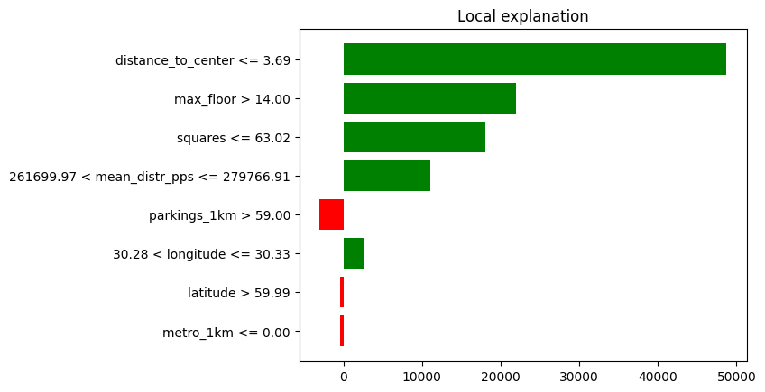
ИНТЕРПРЕТАЦИЯ МОДЕЛИ
ЛОКАЛЬНАЯ
Признаки интерпретируемого прогноза наблюдения модели:
Стоимость кв. метра = 344999.2 (руб./м2)
Площадь = 63 (м2)
Максимальный этаж = 16
Количество станций метро в радиусе 1 километра = 0
Координаты широты = 59.987226°
Координаты долготы = 30.310128°
Количество парковок в радиусе 1 километра = 84
Расстояние до центра = 2.54 (км)
Средняя стоимость кв. метра в районе = 279766.910244 (руб./м2)
От факт. значения
Прогноз модели: 339291.04 [–5708.16] (руб./м2)
Площадь +17076.332813606758 руб. | Максимальный этаж +21076.97972767247 руб. | Долгота +3769.7083065712513 руб. | Кол-во парковок -3923.067180290473 руб.
Расстояние до центра +50359.64958314775 руб. | Ср. стоим. по району +9658.796439006705 руб. | Широта -184.37957627598684 руб. | Кол-во станций метро -1450.3270034932632 руб.

Slide 16
РЕЗУЛЬТАТЫ РАБОТЫ
Полнота решений поставленных задач для достижении цели исследования.
Были собраны данные с основного «онлайн-рынка» недвижимости Санкт-Петербурга.
Был проведен подробный геоспатический анализ и отбор признаков для прогнозирования стоимости квадратного метра коммерческой торговой недвижимости.
Построена и выбрана модель с оптимальной точностью.
Дальнейшая работа: модель следует подготовить к практическому применению.
Экономическая эффективность определяется средней ошибкой модели на 29,49%.

Slide 17

Спасибо за внимание!

